Slide 1


Báo cáo Bài tập lớn
Ứng dụng bán điện thoại
Sinh viên thực hiện:
Đỗ Trọng Ninh - 2110A02
Vũ Việt Anh - 2110A02
Phạm Tuấn Hà - 2110A02
Giảng viên hướng dẫn: ThS Mai Thị Thúy Hà
2024

Slide 2
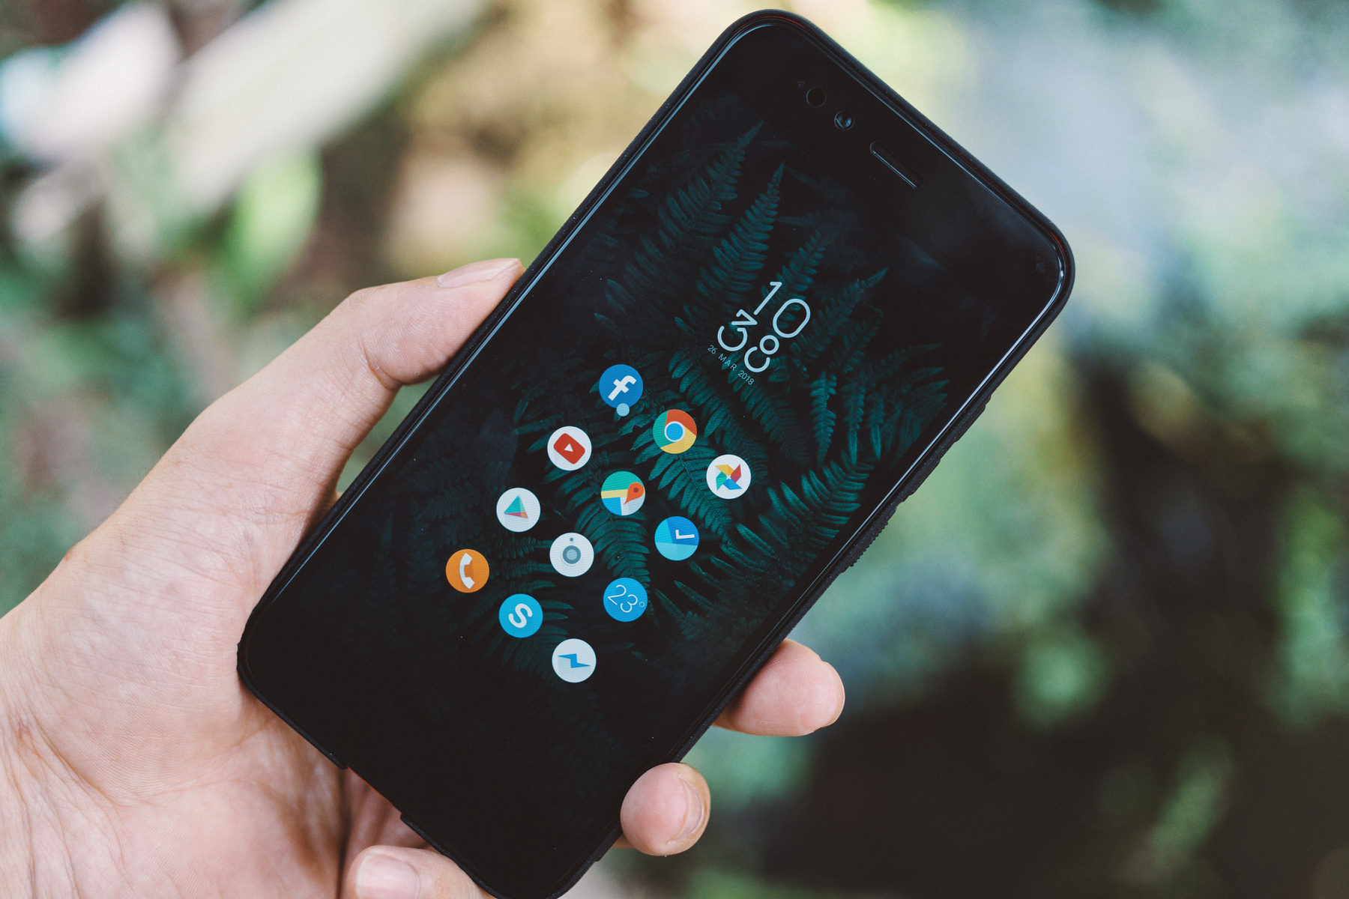
NỘI DUNG
Lý do chọn đề tài
Mục tiêu ứng dụng
Phân loại
Xử lý dữ liệu ứng dụng
Mẫu giao diện

Slide 3


Lý do chọn đề tài
Công nghệ ngày càng phát triển mạnh mẽ và được ứng dụng ngày càng nhiều vào các lĩnh vực kinh tế, sản xuất.
Điện thoại thông minh là một phần không thể thiếu trong cuộc sống ngày nay
Việc mua hàng trực tuyến ngày càng phổ biến vì nó tiện lợi hơn, nhanh gọn hơn
Ứng dụng bán điện thoại sẽ giúp khách hàng giảm bớt thời gian và công sức khi đến tận cửa hàng mua

Slide 4
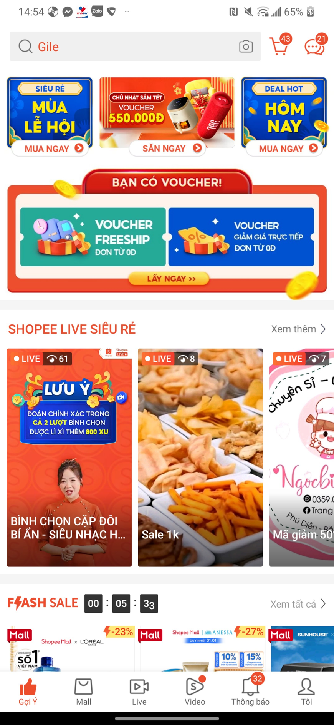
XU HƯỚNG VÀ
SỰ PHÁT TRIỂN
- Tăng Trưởng Số Lượng Người Dùng
- Doanh Số Bán Hàng Tăng Mạnh
- Tính Thân thiện và Tiện lợi
- Tăng Trưởng của Ứng dụng Mua sắm
- Tính Cạnh Tranh và Đa Dạng

Slide 5

mục tiêu ứng dụng
Xây dựng và củng cố hình ảnh thương hiệu
Ứng dụng bán hàng trên điện thoại giúp tăng doanh thu
Cải thiện mức độ tương tác của khách hàng
Quảng cáo sản phẩm của cửa hang
Tiếp thị lại với ứng dụng bán hàng trên điện thoại

Slide 6

Thư viện
Google Maps API
Firebase
Google Authenticator
….
Ngôn ngữ sử dụng: Java

Slide 7

Phân loại đối tượng
User (Người sử dụng)
Admin

Slide 8
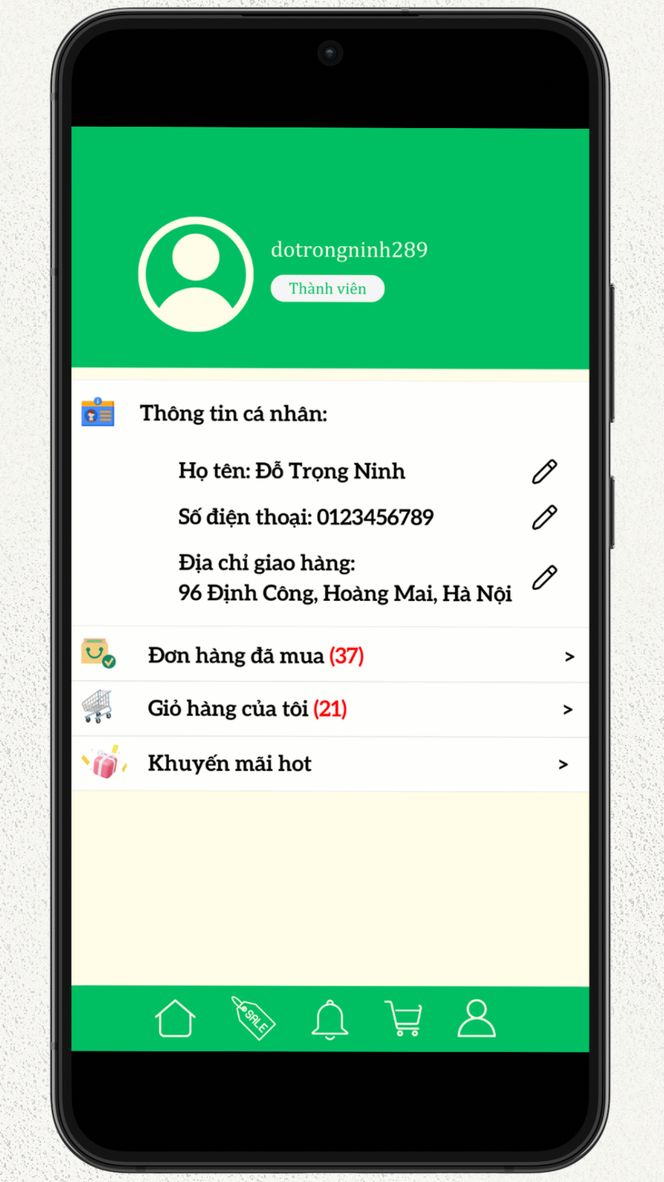
#1 User
Các chức năng chính
Đăng nhập, đăng ký
Xem sản phẩm
Tìm kiếm sản phẩm
Giỏ hàng
Mua hàng
Khuyến mãi
Thông tin cá nhân
Thông tin đơn hàng

Slide 9
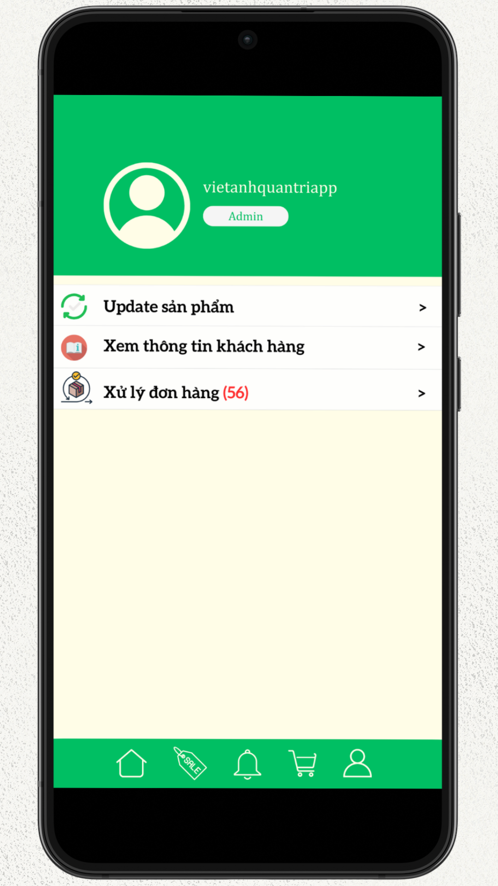
#2 Nhà cung cấp
Các chức năng chính
Thêm - sửa sản phẩm
Duyệt đơn hàng
Trang cá nhân của nhà cung cấp
Thông tin khách hàng

Slide 10
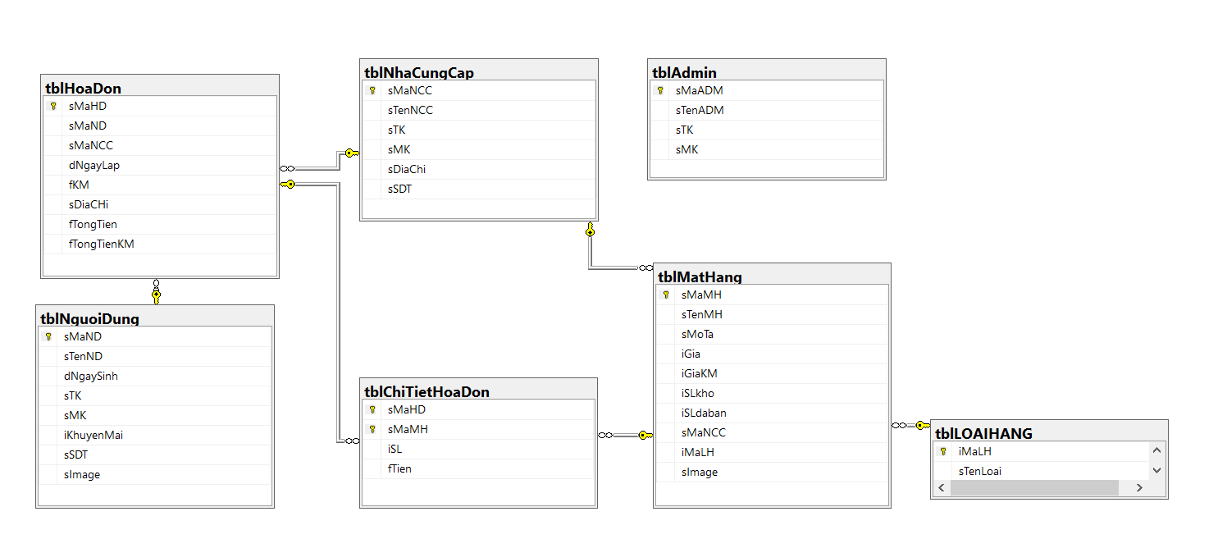
CƠ sở dữ liệu

Slide 11
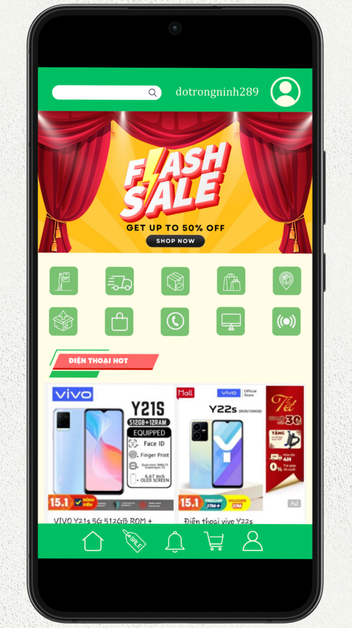
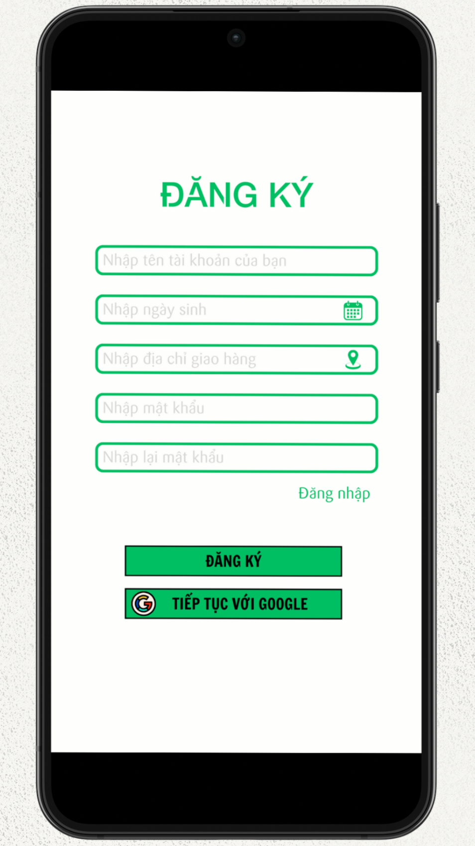
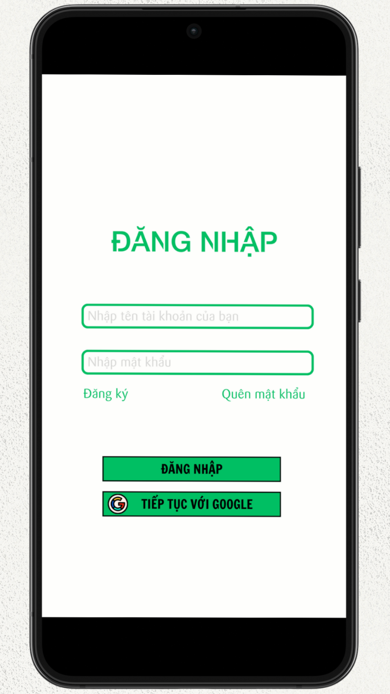
Kiểu giao diện dự kiến

Slide 12
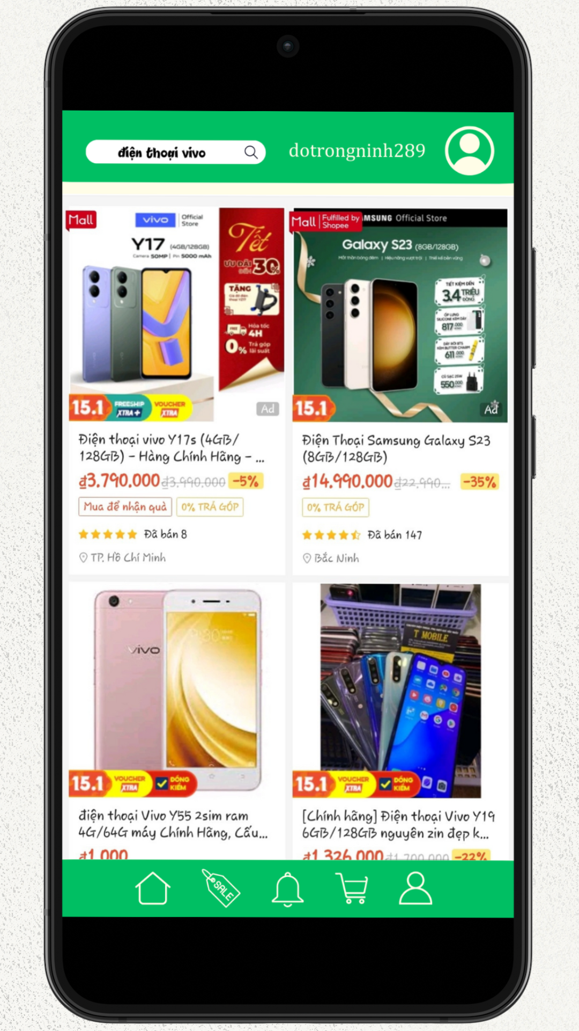
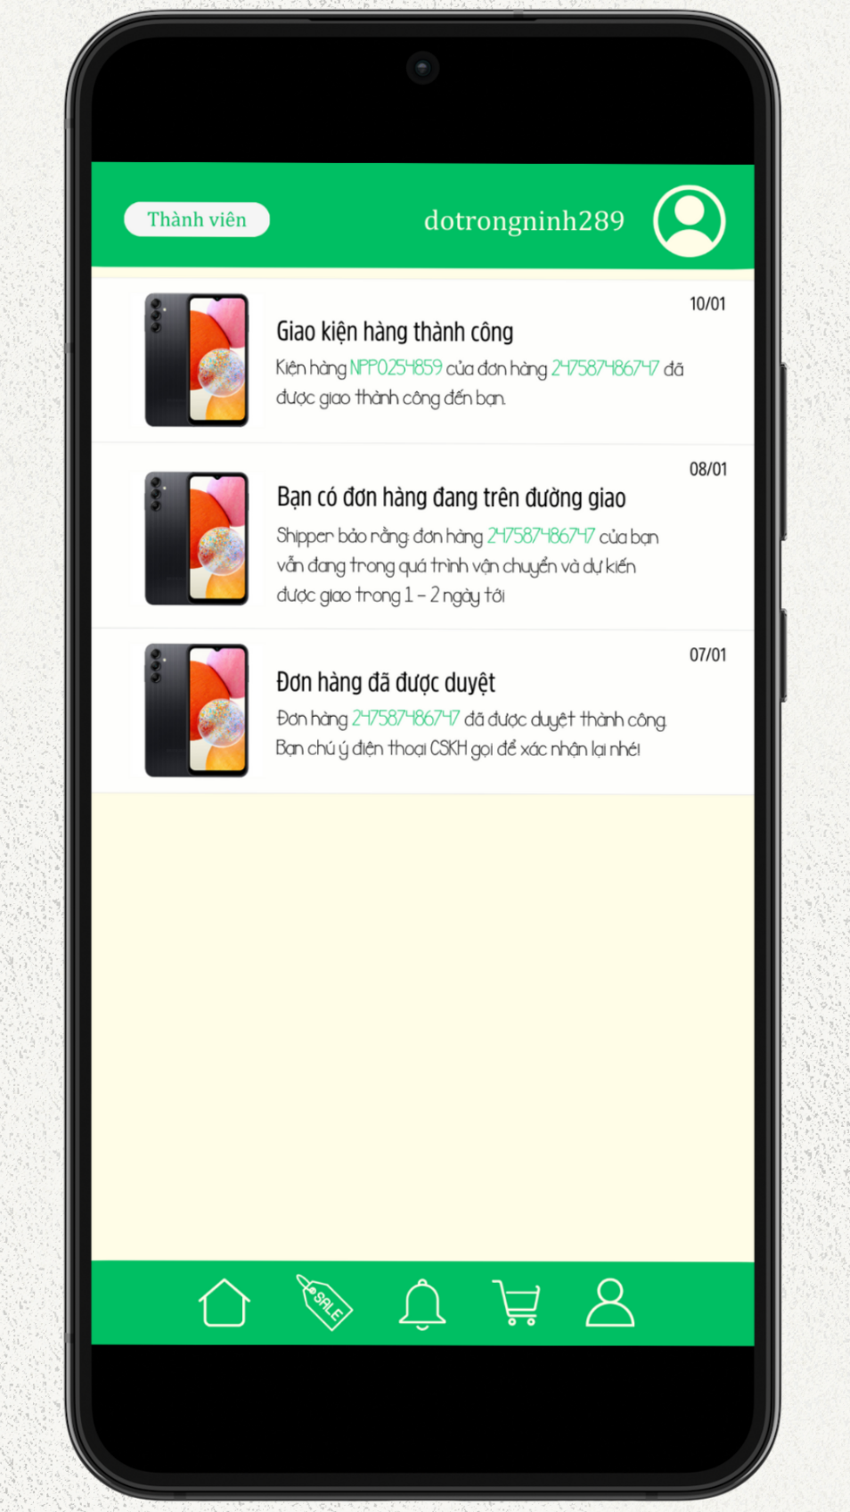
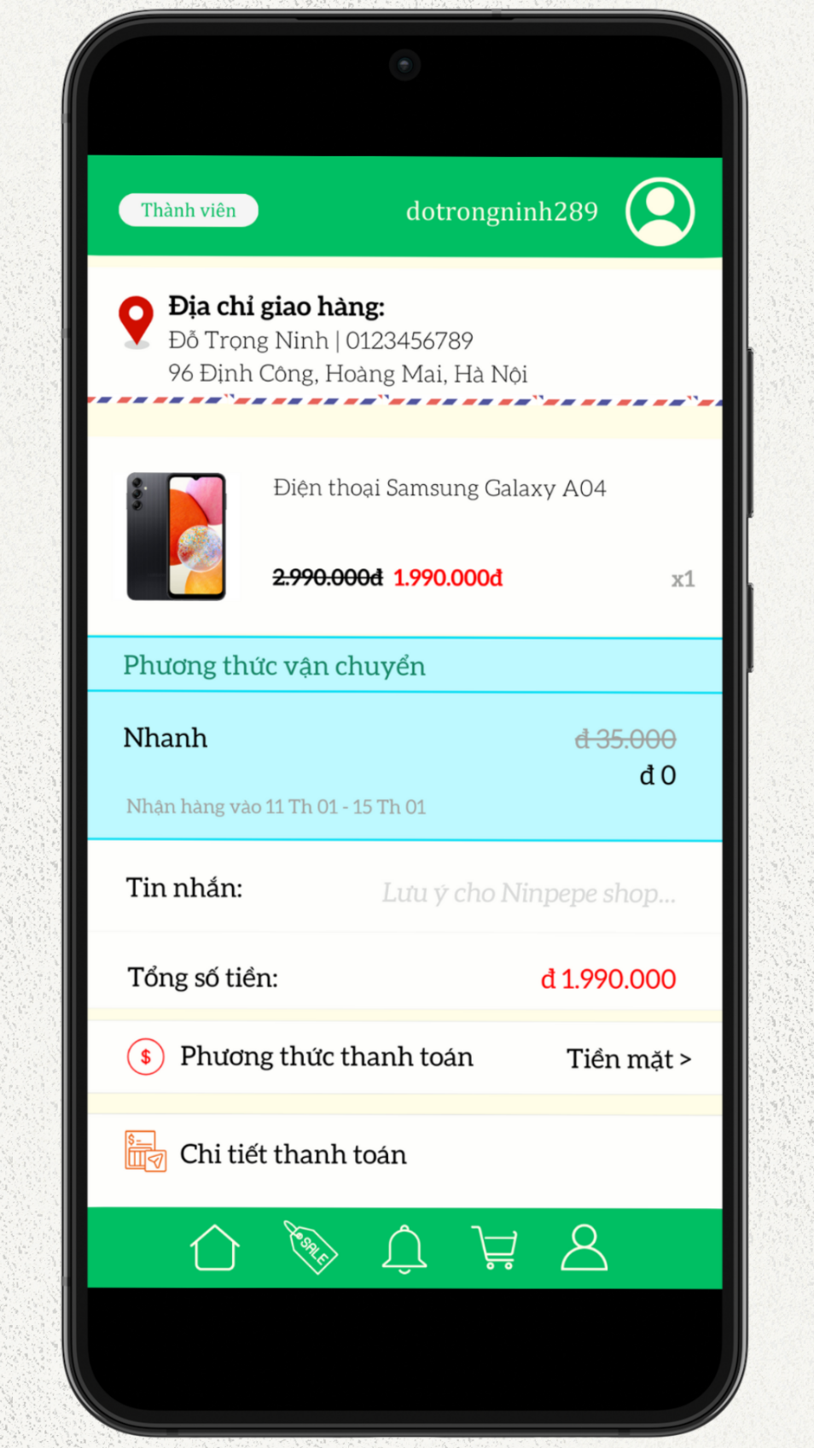
Kiểu giao diện dự kiến

Slide 13
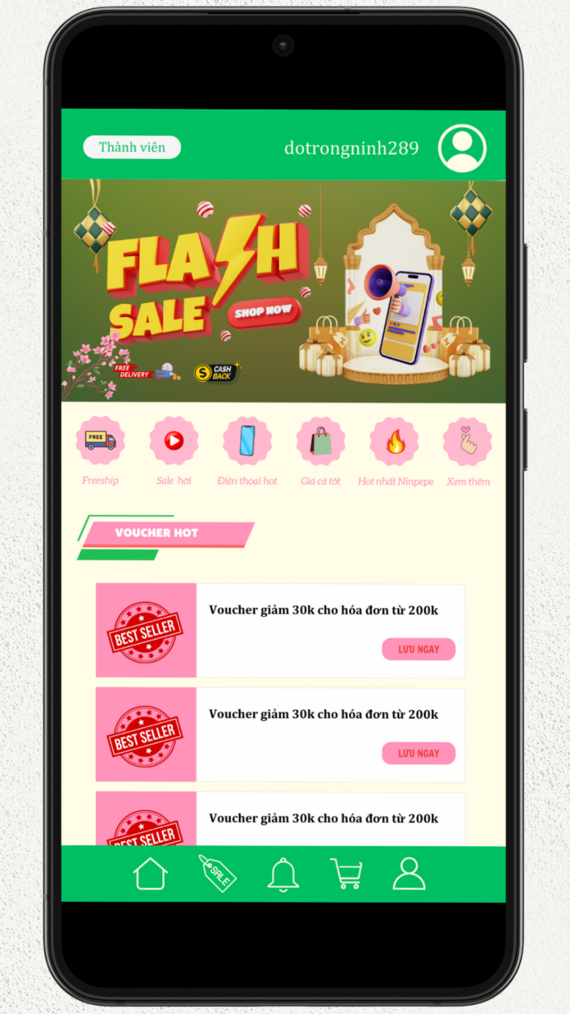
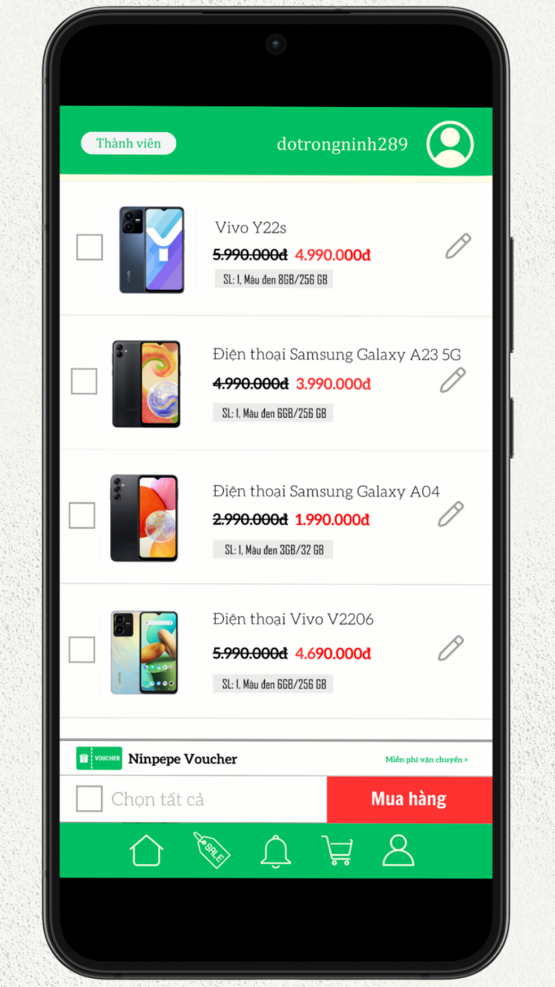
Kiểu giao diện dự kiến

Slide 14




Thank You
The Fauget
21a100100276@students.hou.edu.vn
2024
038 212 7429
@ninz.289

